Slide 1
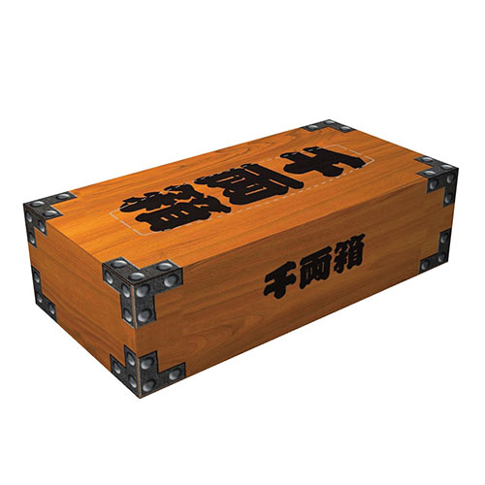
【提案書】
ミニ千両箱ティッシュ20W
特徴
千両箱風のデザインが、インパクトがあってゴージャスで面白いバラエティボックスティッシュです。イベントやキャンペーンでのばらまき用ノベルティグッズとしては非常に人気のアイテムです。
納期
納期スペース
仕様
お見積
お見積りスペース

